Slide 1
Tabata - workout (Schwerpunkt Bauch)
Von Nele klimaschka

Slide 2
Übersicht
Warm-up
Sit-ups
Planks
Leg Raise
Bicycle Chrunch
Flutter Kicks
Hip Lift
Russian Twist
seitliche Planks
Cool-Down
Ton an → Countdown

Slide 3
5, 4, 3, 2, 1, go!
Warm-up → Hampelmänner

Slide 4
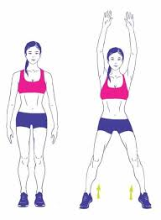
Warm-up
Hampelmänner – 20 Sek.

Slide 5
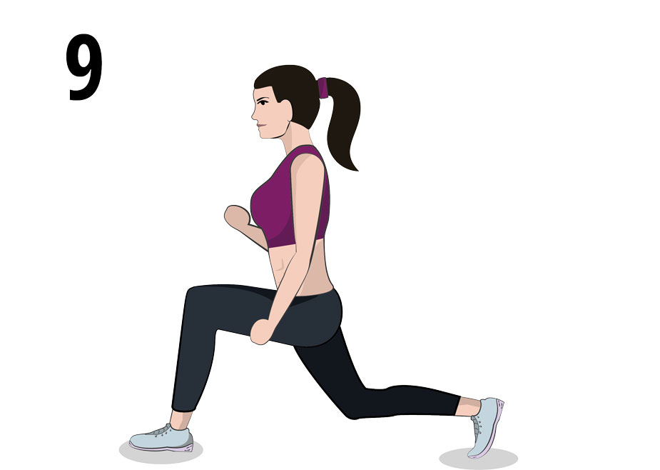
Pause 10 Sek.
Achtung - das vordere Knie darf nicht über den Fuß hinaus
Das hintere Bein liegt auf
Nächste Übung: Ausfallschritt

Slide 6
Warm-up
Ausfallschritt – 20 Sek.
Achtung - das vordere Knie darf nicht über den Fuß hinaus
Das hintere Bein liegt auf

Slide 7
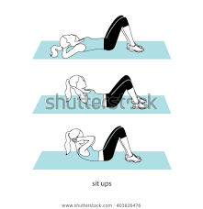
Pause 10 Sek.
Die Füße stehen fest
Arme hinter den Kopf
Ellenbogen berühren die Knie beim Hochgehen
Das Workout startet → Sit-ups

Slide 8
Tabata – Workout - Bauch
Sit-ups – 20 Sek.
Die Füße stehen fest
Arme hinter den Kopf
Ellenbogen berühren die Knie beim Hochgehen

Slide 9
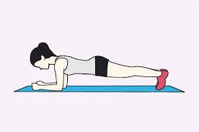
Pause 10 Sek.
Unterarme liegen auf
Rücken bildet eine gerade Linie
So lange wie möglich halten
Nächste Übung: Planks

Slide 10
Tabata – Workout - Bauch
Planks – 20 Sek.
Unterarme liegen auf
Rücken bildet eine gerade Linie
So lange wie möglich halten

Slide 11
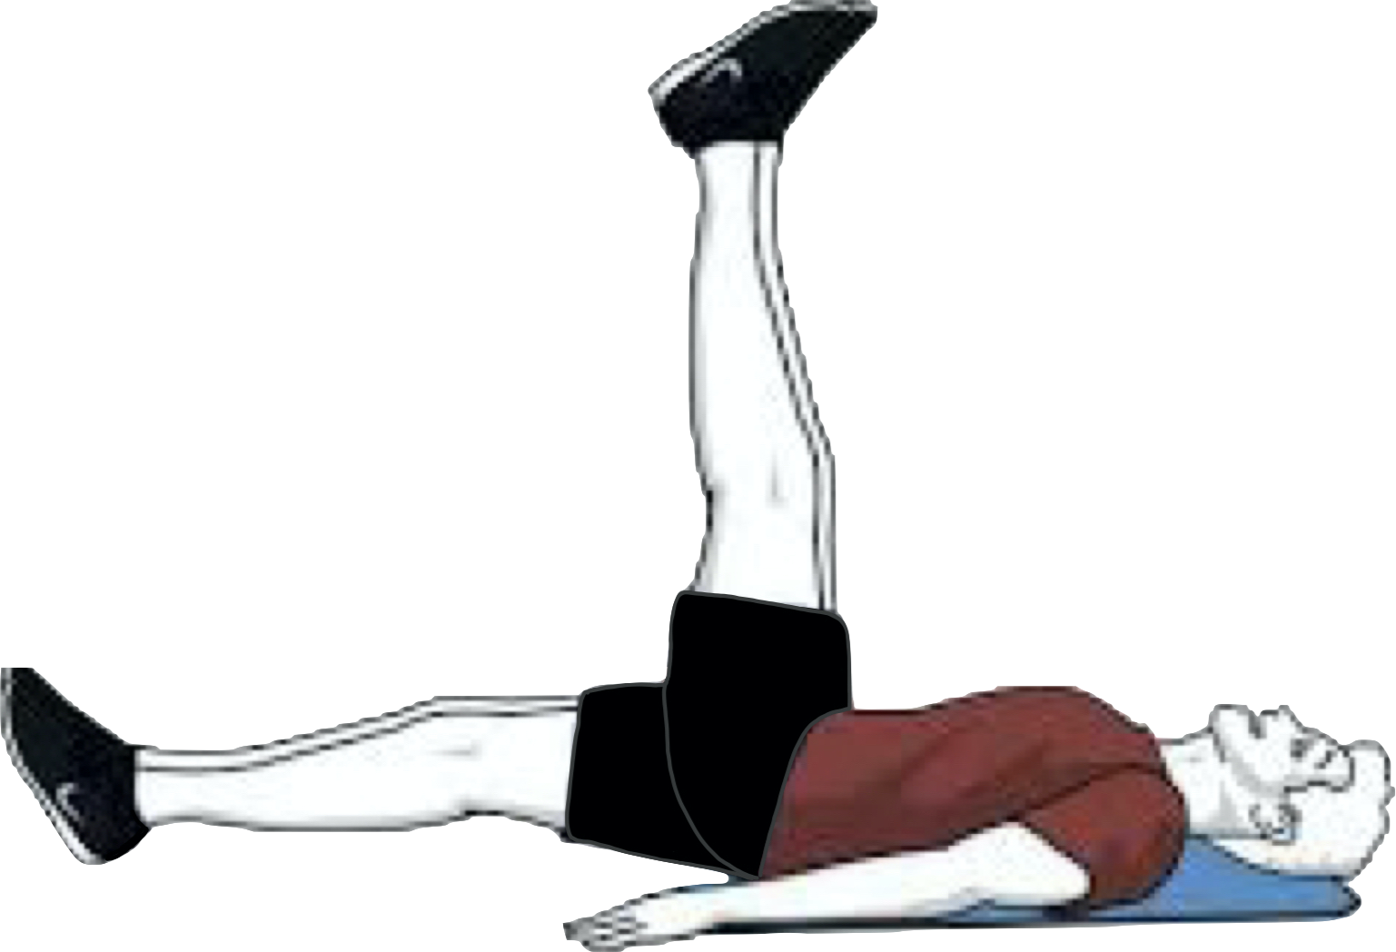
Pause 10 sek.
Rücken liegt flach auch dem Boden
Beine werden nach oben gestreckt & langsam wieder abgelegt
Nächste Übung: Leg Raise

Slide 12
Tabata – Workout - Bauch
Leg raise – 20 Sek.
Rücken liegt flach auch dem Boden
Beine werden nach oben gestreckt & langsam wieder abgelegt

Slide 13
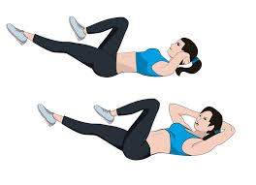
Pause 10 sek.
Auf den Rücken legen
Erst berührt der rechte Ellenbogen das linke Knie
Dann der linke Ellenbogen das rechte Knie
… immer abwechselnd
Nächste Übung: Bicycle Crunch

Slide 14
Tabata – workout - bauch
Bicycle Chrunch – 20 Sek.
Auf den Rücken legen
Erst berührt der rechte Ellenbogen das linke Knie
Dann der linke Ellenbogen das rechte Knie
… immer abwechselnd

Slide 15
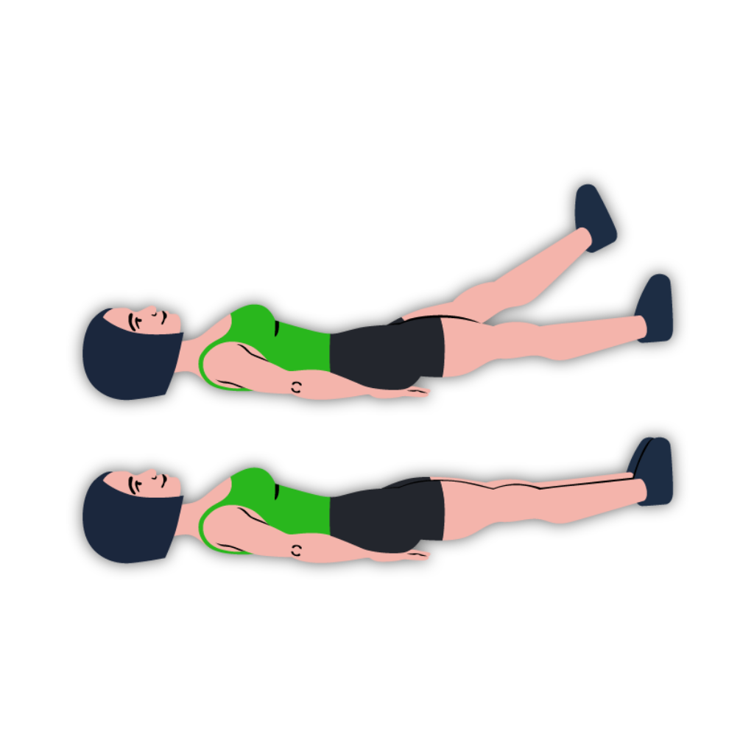
Pause 10 sek.
Der untere Rücken liegt immer am Boden
Abwechselnd das rechte und das linke Bein bis in die Diagonale heben
Die Beine langsam senken !
Nächste Übung: Flutter Kicks

Slide 16
Tabata – workout - bauch
Flutter Kicks – 20 Sek.
Der untere Rücken liegt immer am Boden
Abwechselnd das rechte und das linke Bein bis in die Diagonale heben
Die Beine langsam senken !

Slide 17
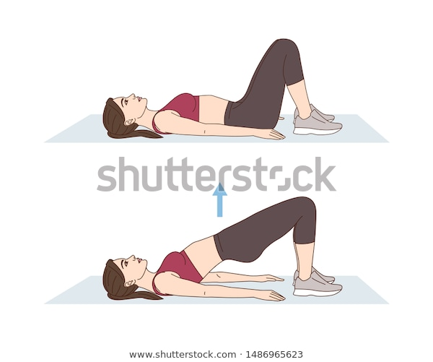
Pause 10 sek.
Auf den Rücken legen, Beine hüftbreit
Hüfte so hoch wie möglich anheben
Ca. 4 Sek. halten
Hüfte wieder senken
Nächste Übung: Hip Lift

Slide 18
Tabata – workout - bauch
Hip Lift – 20 Sek.
Auf den Rücken legen, Beine hüftbreit
Hüfte so hoch wie möglich anheben
Ca. 4 Sek. halten
Hüfte wieder senken

Slide 19
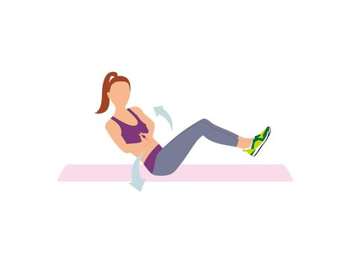
Pause 10 sek.
Das Gleichgewicht halten
Die Hände von einer Seite zur anderen bewegen
Nächste Übung: Russian Twist

Slide 20
Tabata – workout - bauch
Russian Twist – 20 Sek.
Das Gleichgewicht halten
Die Hände von einer Seite zur anderen bewegen

Slide 21
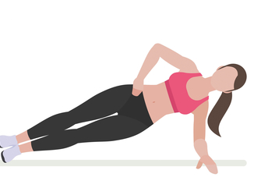
Pause 10 sek.
Seitlich auf den Unterarm & die Füße stützen
Möglichst lange halten
Nächste Übung:

Slide 22
Tabata – workout - bauch
Seitliche Planks – 20 Sek.
Seitlich auf den Unterarm & die Füße stützen
Möglichst lange halten

Slide 23
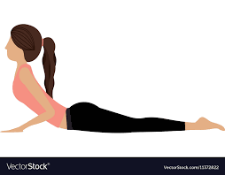
Pause 10 Sek.
Beine liegen auf
Oberkörper ist gestreckt
Cool-Down → Kobra

Slide 24
Cool-down
Kobra – 20 Sek.
Beine liegen auf
Oberkörper ist gestreckt

Slide 25
Ich hoffe es hat spaß gemacht! ☺
Das workout ist zu ende

